Slide 1



Centralización y análisis de datos
Especificaciones Técnicas
SVE
Scoring
Vehicular
Estadístico

Slide 2
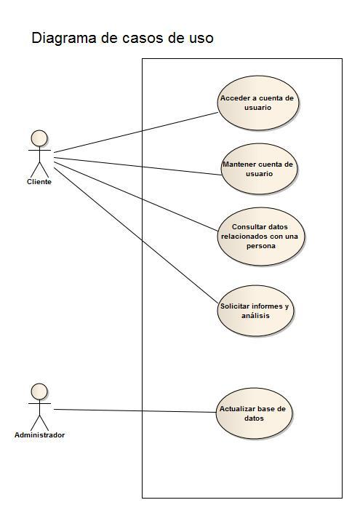
Centralización y análisis de datos
Casos
De
Usos

Slide 3
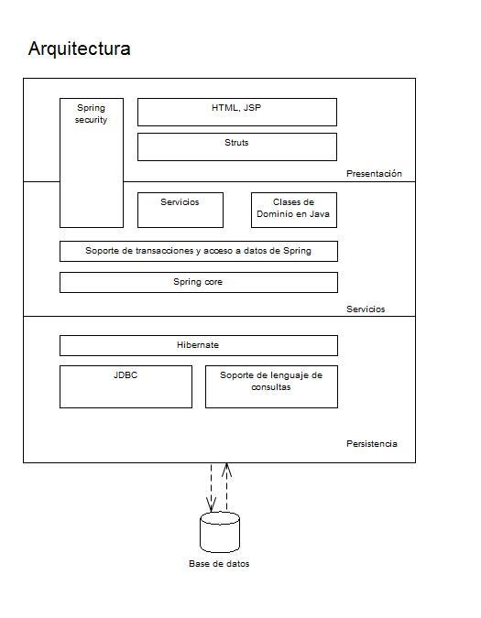
Centralización y análisis de datos
Arquitectura

Slide 4
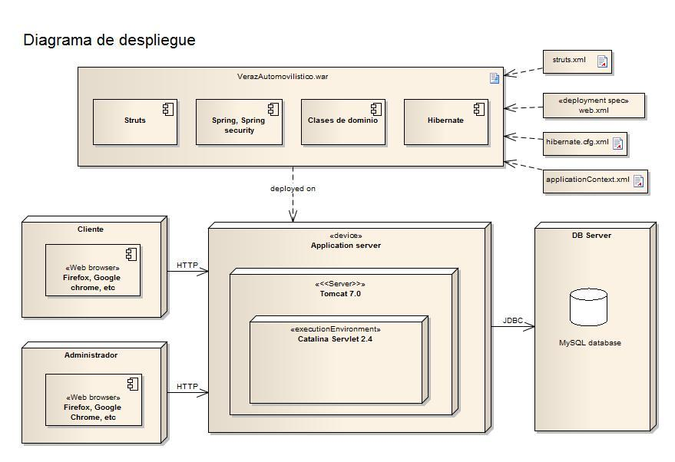
Centralización y análisis de datos
Diagrama de Despliegue

